Slide 1


基于互动问答模式的在线学习平台——
蜂窝V校园
互动问答 提升效率
制作团队:WeAreHero

Slide 2
CONTENTS
1
项目背景
项目发展的背景.
4
界面展示
项目的部分界面演示.
2
需求分析
项目需要解决哪些具体的需求.
5
技术分析
项目用到了哪些技术.
3
概要设计
项目总体设计方案.
6
创新点
该项目的创新之处.

Slide 3
项目背景
项目发展的背景

Slide 4


项目背景
学生层面
1、有一部分学生不愿离开寝室与他人一起学习
2、学生之间没有充足的时间交流学习
3、除了图书馆没有其他课外学习场所
4、学生更趋于喜欢在手机上进行学习
教师层面
1、课外时间，教师少有时间去与学生讲题
2、教师精力有限，不可能对每一位同学进行辅导
3、学生无法在教师下班时间向教师寻求帮助

Slide 5
需求分析
项目需要解决哪些具体的需求

Slide 6
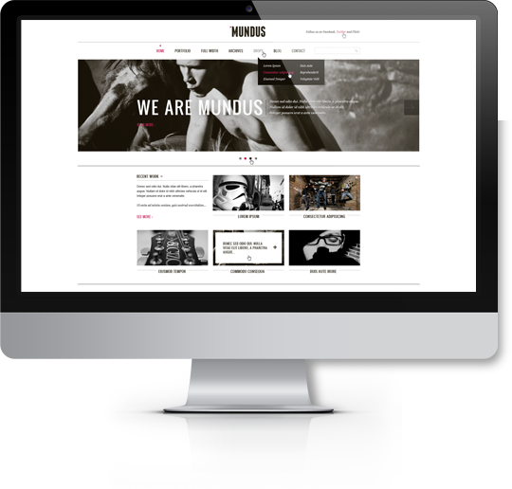

功能需求分析
问题发表功能
互动问答模块为用户在线互动问答服务，是蜂窝V校园的核心模块
文章发表功能
模块提供用户撰写文章功能，始于其互动问答，但不止于互动问答
问题-学科分类模块
将所有学科问题根据学科进行分类 ，使互动问答更简洁、更高效

Slide 7
功能需求分析
解答问题功能
用户在互动问答模块或问题分类模块对问题进行解答
文章预览功能
用户可以预览其他用户的文章或下载文章
认证教师功能
普通用户可以通过教师认证升级为教师身份

Slide 8
概要设计
项目总体设计方案

Slide 9
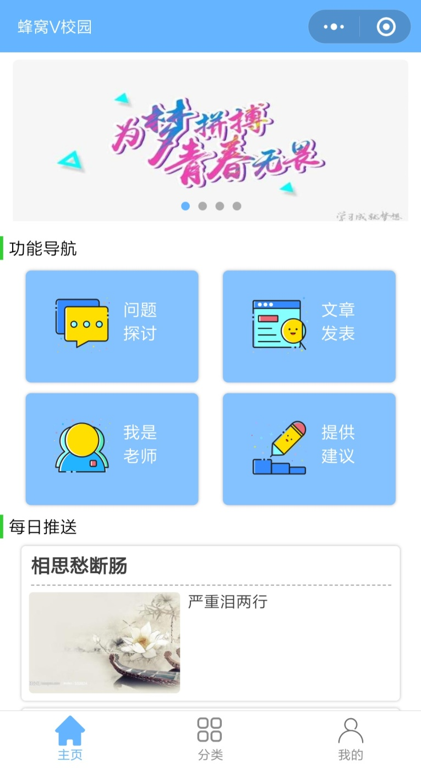
系统功能结构图
蜂窝V校园
管理员
学生用户
教师身份
监督内容
管理问题
发布消息
教师评审
互动问答
问题发表
分享问题
点赞功能
撰写文章
管理问题
管理文章
查看解答
认证教师
搜索文章
权威解答
发布文章
发布问题

Slide 10
界面展示
项目的部分界面演示

Slide 11
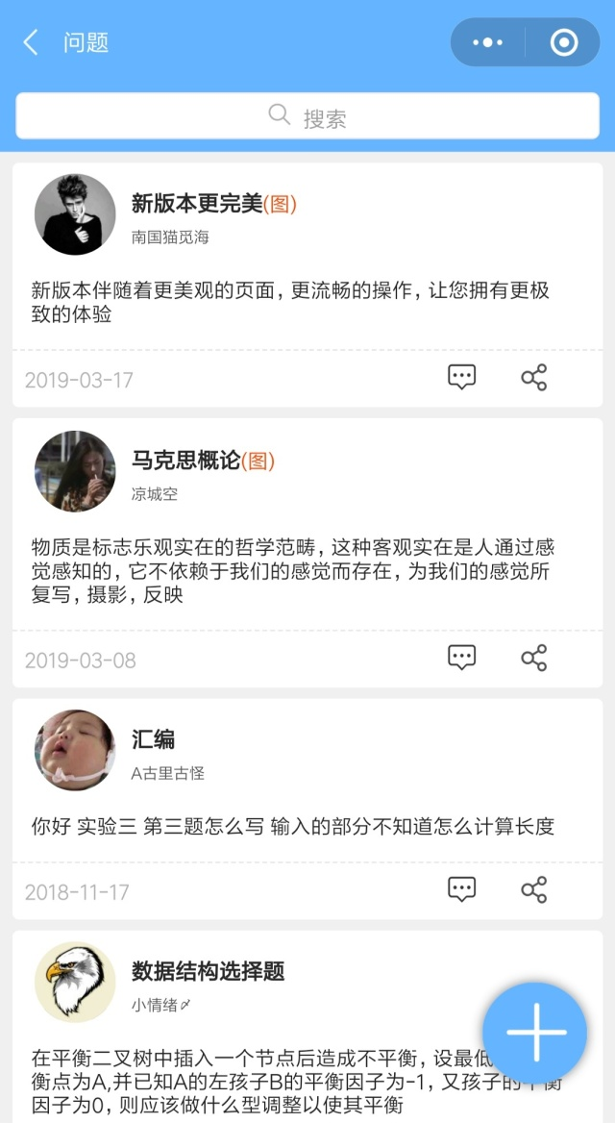
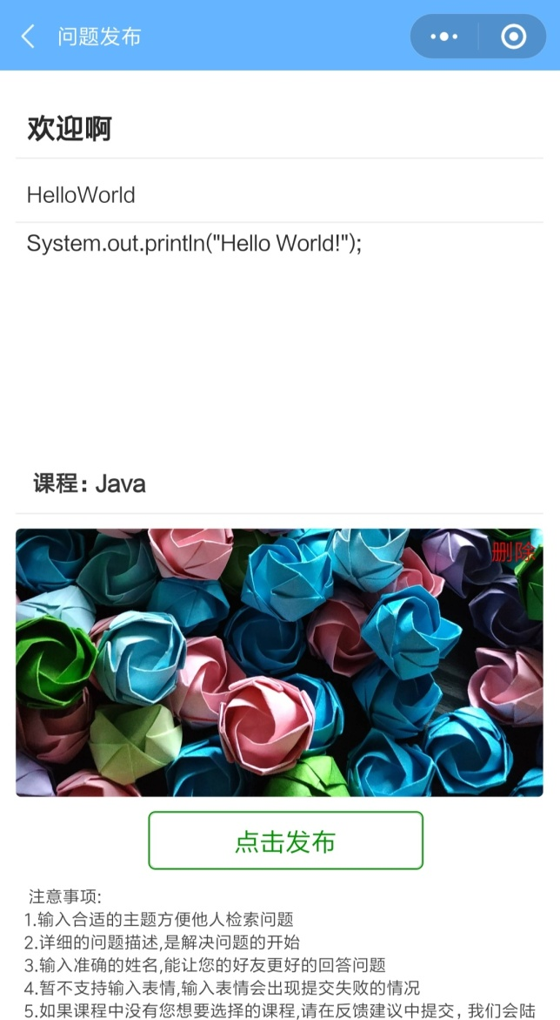
互动问答
互动问答是蜂窝V校园中最核心的模块，通过服务通过器对所有提交的数据进行分析与处理，分批次获取没有经过分类的问题显示（随机），提供对所有用户可见的互动问答的模块，所有科目的问题在互动问答模块都有可能被显示。学生方只需要在遇到问题时，通过简单的几步操作，即拍照或描述的方式将问题发布分享，便可能获得其他用户的解答与建议，从而达到互动交流的目的
问题发布与浏览

Slide 12
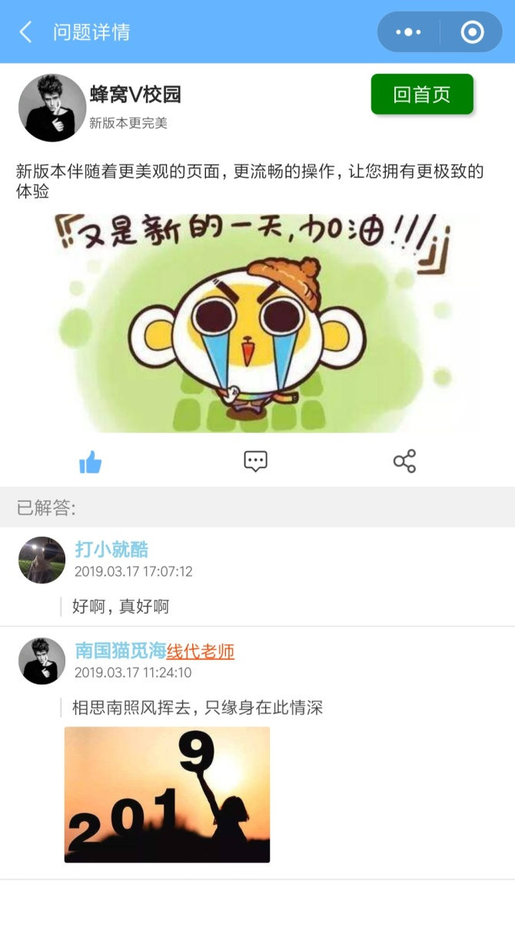
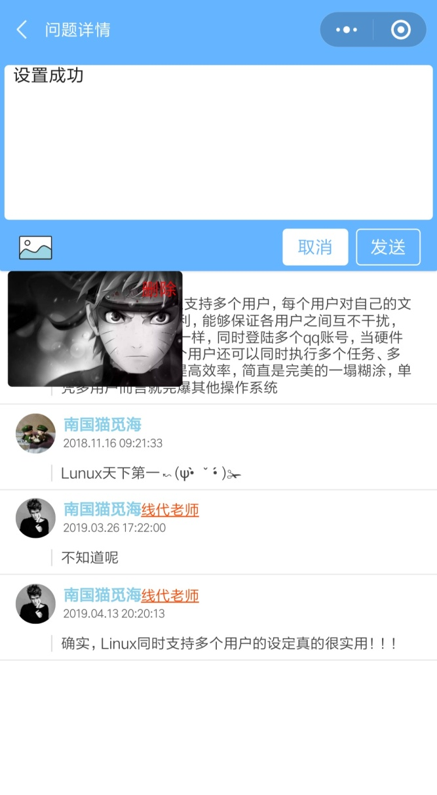
互动问答
互动问答—回答页面，此页面包含详细的问题描述、问题的图解、其他用户的解。在此页面中，用户可以对问题进行解答或提出疑问，与其他用户进行交流。同时，用户可以将此页面的问题分享给微信好友，请求好友帮助解答。同时，通过教师认证的教师的权威解答将会有特殊标识。
用户解答页面

Slide 13
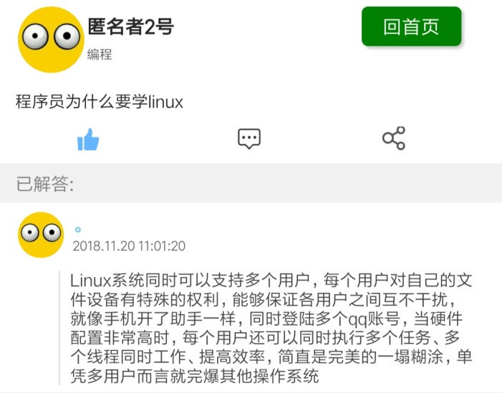
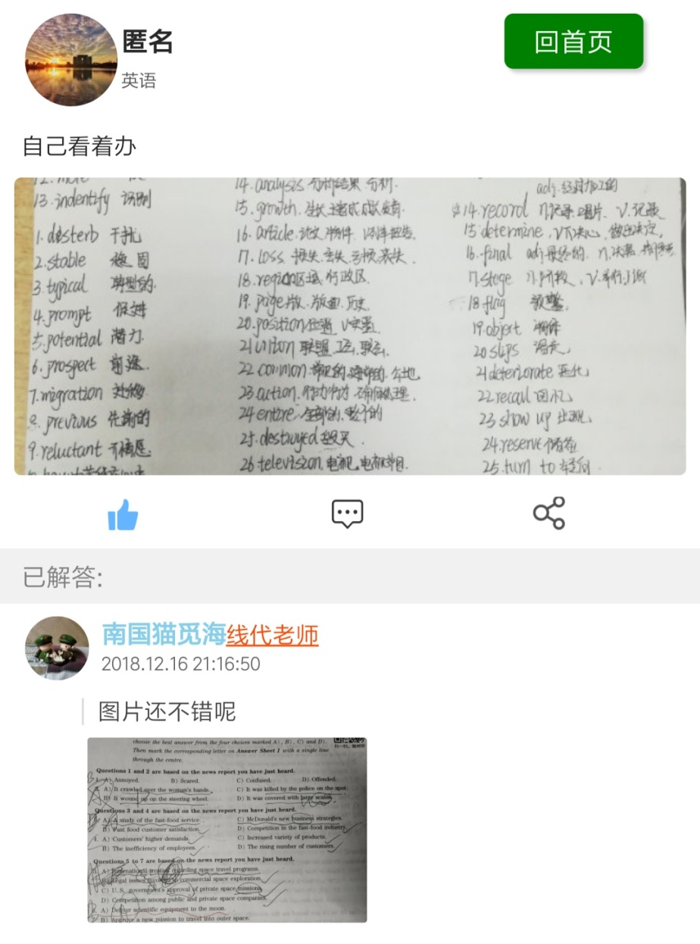
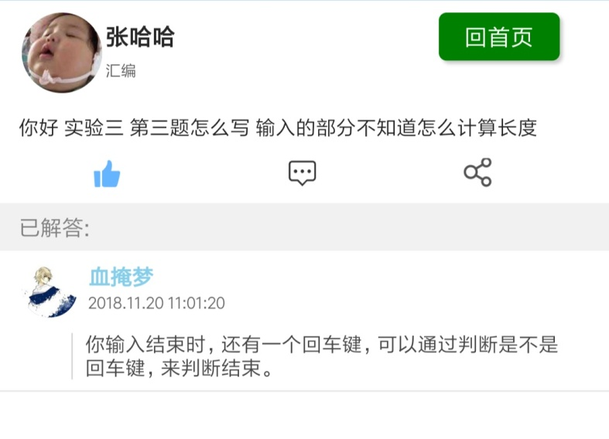
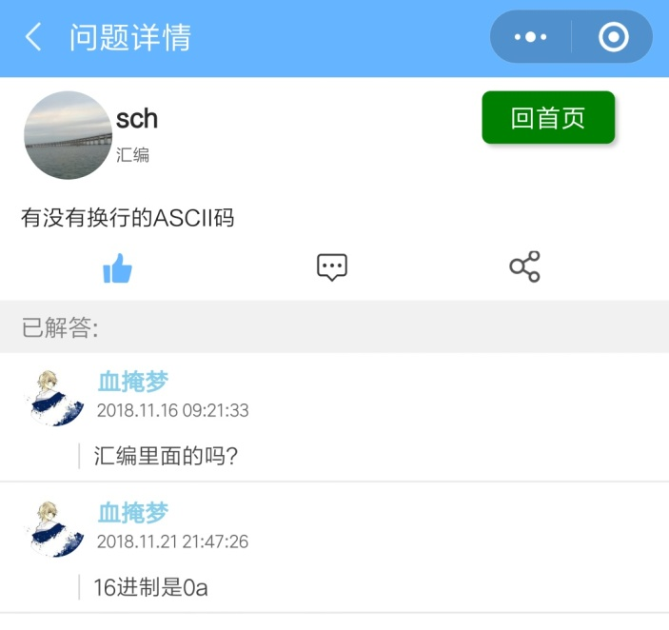
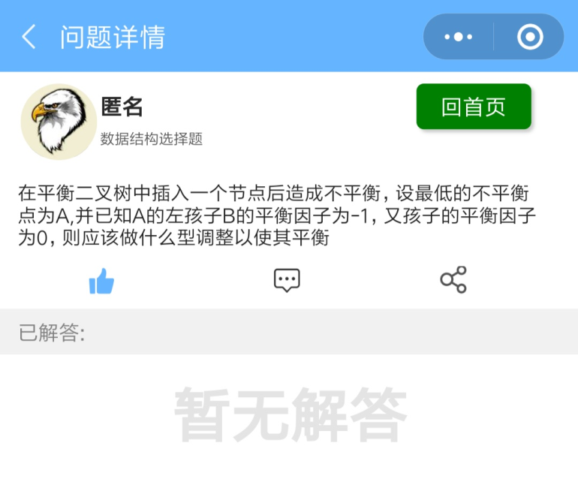
互动问答展示

Slide 14
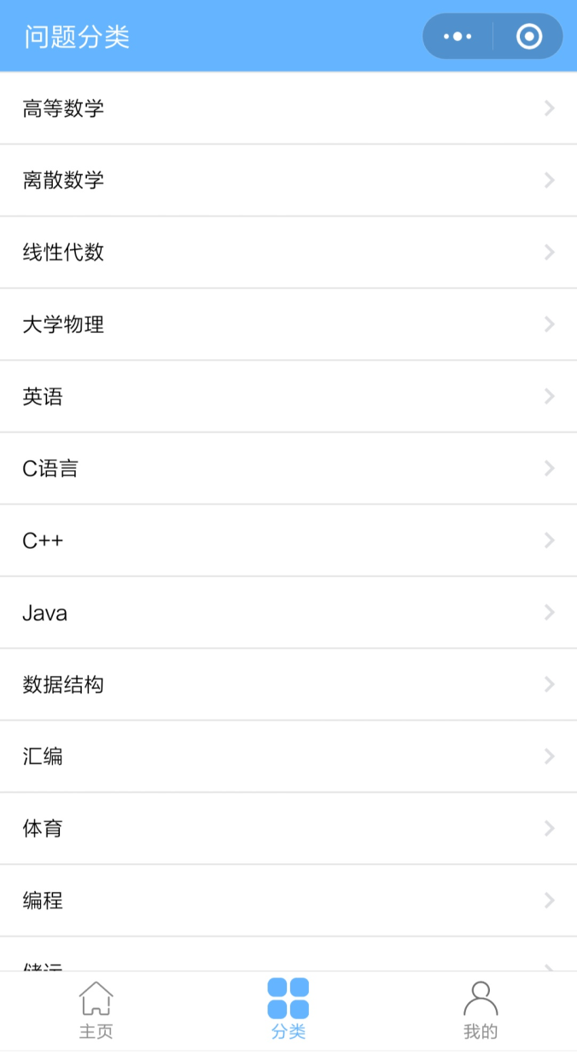
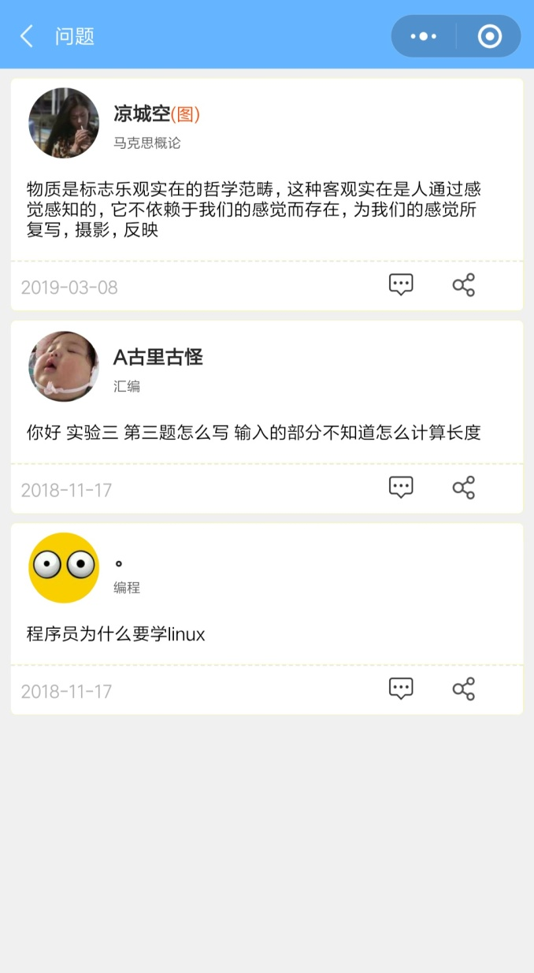
学科分类
学科分类是蜂窝V校园最有特色的功能模块，它是蜂窝V校园区别于学习平台与论坛的主要因素。此页面将用户发布的问题进行归纳整理与分类，每一个学科都对应着该学科所有的问题。用户可以在此页面更加有效，更有针对性的浏览或解答问题。并且在后续的用户反馈中，我们会逐渐添加其他的科目。
用户解答页面

Slide 15
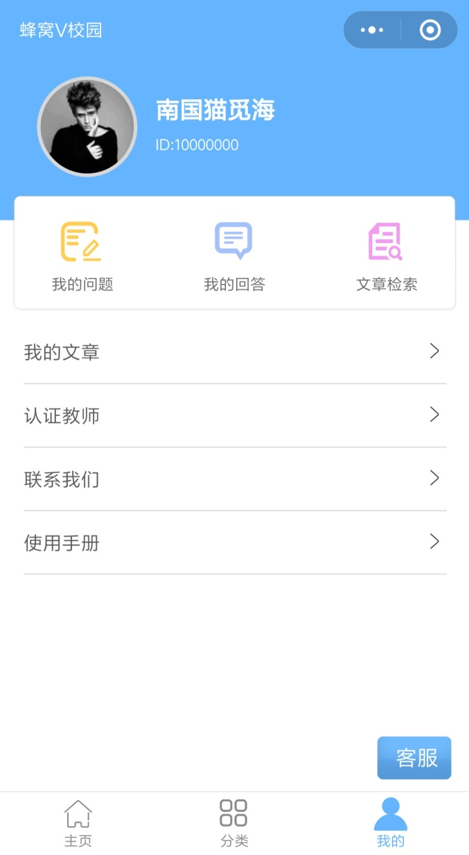
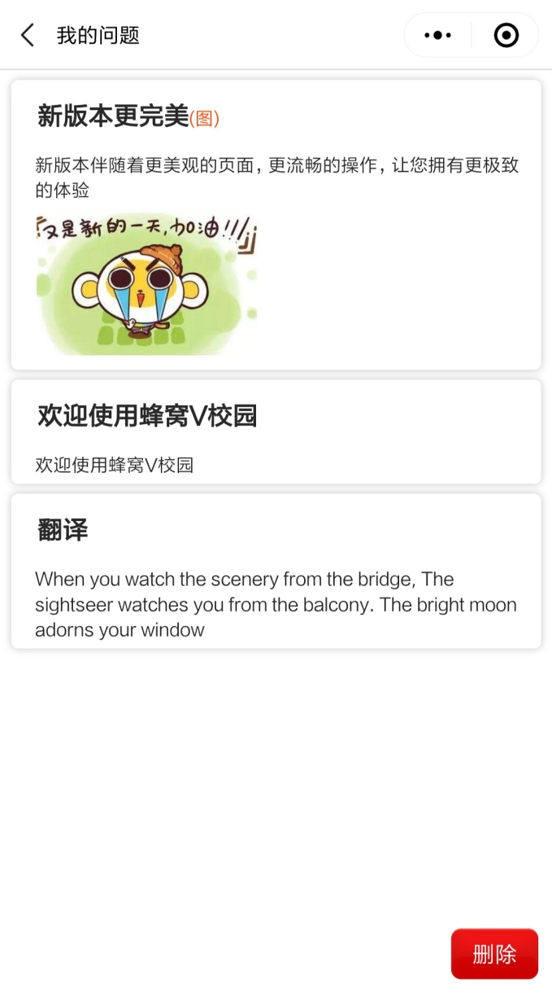
管理模块
管理模块即我的页面模块，管理模块中包含对我的问题、我的评论、我的文章的管理——即对这些元素进行删除、分享、查看等操作，同时具有认证教师、查看使用手册、文章检索、联系客服等功能。
用户管理页面

Slide 16


文章发表
模块为提供用户撰写文章与分享功能
秉承着丰富大学生生活方式的理念，为大学生打造综合性学习平台，蜂窝V校园提供此文章发表模块，通过文章发表模块，用户可以撰写文章，分享文章，欣赏其他用户的文章。使得用户在互动交流学习问题之余，可以通过此模块所提供的功能增加生活乐趣。
小程序笔记

Slide 17
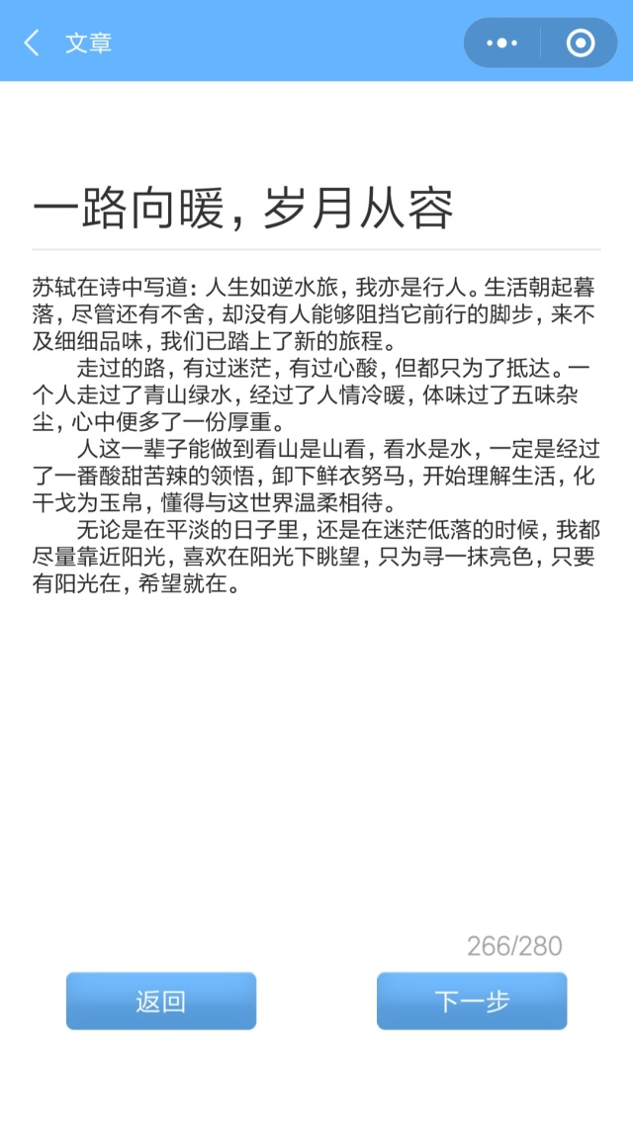
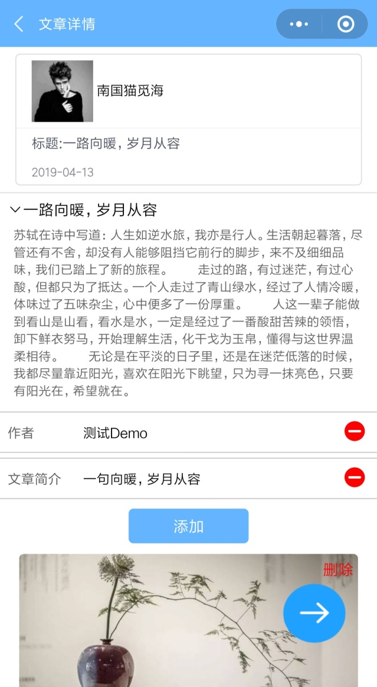
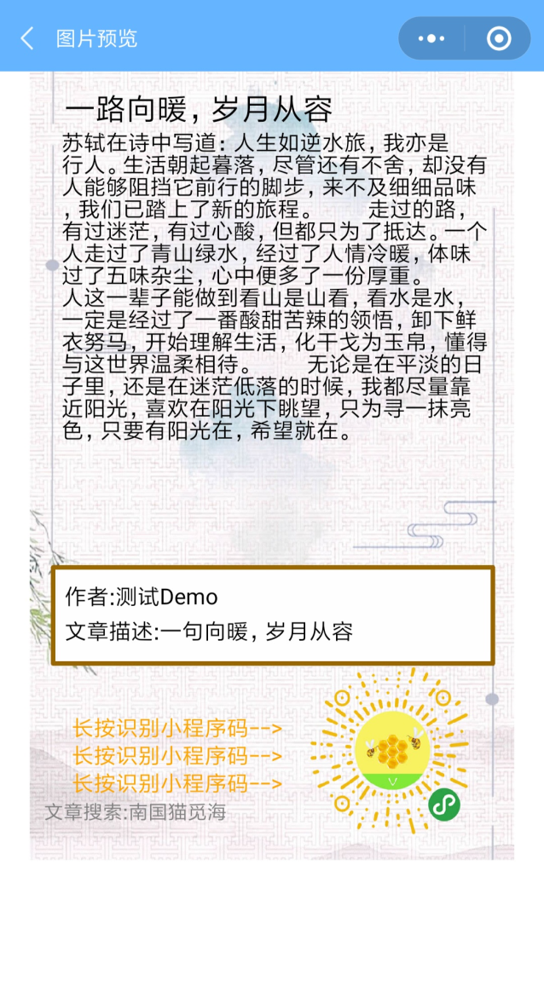
文章发表
步骤一
步骤二
步骤三

Slide 18
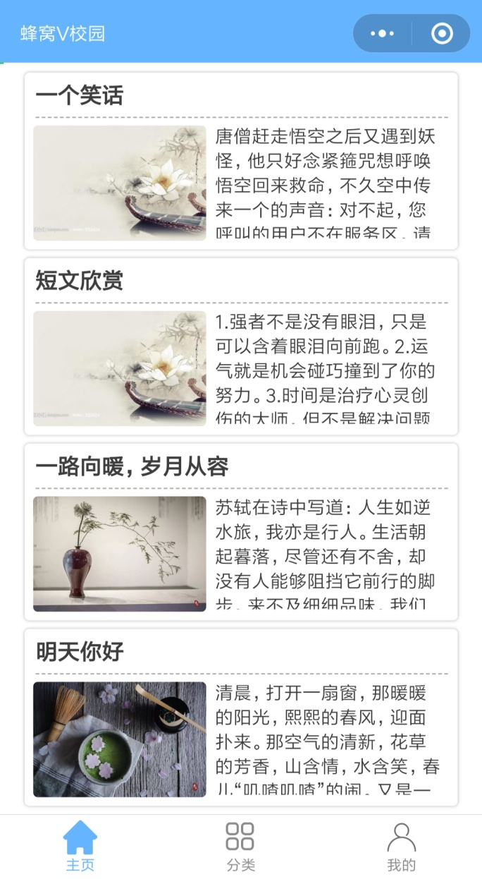
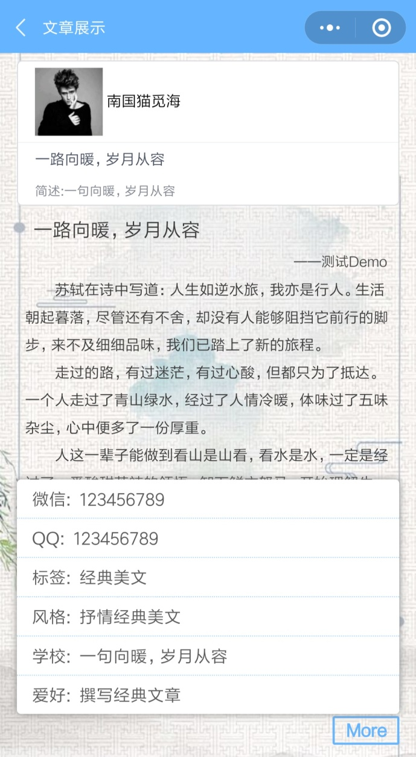
经典文章展示
管理员会定期从所有的文章中挑选若干个经典文章在蜂窝V校园主页进行展示，文章详情页面包含文章内容，同时也包含若干作者想要展示的信息，即标签、风格、爱好等文章信息以及微信、QQ等作者联系方式，让用户对作者以及文章内容以有更加深入的了解。
主页页面
详情页面

Slide 19
技术分析
项目用到了哪些技术

Slide 20





技术模型分析
基础框架
微信小程序
J2EE
SpringBoot
数据库访问操作

Slide 21
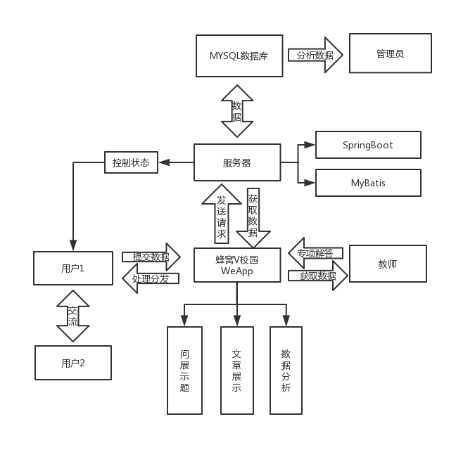
系统结构
本项目前后端通信方式使用前后端分离模式。优点：前后端分离已成为互联网项目开发的业界标准使用方式，通过nginx+tomcat的方式有效的进行解耦，并且前后端分离会为以后的大型分布式架构、弹性计算架构、微服务架构、多端化服务打下坚实的基础

Slide 22
创新点
该项目的创新之处

Slide 23
项目创新
VS
创新设计
完善服务
亮点 01
亮点 02
1、蜂窝V校园是互动问答模式的在线学习平台。
2、本次设计基于同学们喜爱的微信平台研发校园内的大学生问答服务平台---蜂窝v校园
3、针对大学生校内学习交流、师生互动的特点，提出了平台的建设的总体设计方案,为方便学生答疑咨询、提升服务质量提供新思路
4、蜂窝V校园提供了问题发布、解答、分享、分类、解答管理、文章发布、管理、文章等功能。
5、蜂窝V校园始于互动问答，但不止于互动问答，同时提供了撰写文章的功能，为同学间交流，在线编写文章需求提供平台。
1、解决学生对互动学习、问题交流的需求，为学生提供互动学习与学习问题交流平台，使学生们达到更加高效，更有针对性的学习的目的。
2、面向师生，其核心功能是分析处理学生发布的问题，对不同类型的问题进行分类，学生自主互动解决这些问题。
3、用户只需要在遇到问题时，通过简单的拍照或描述的方式将问题发布分享，便可以获得其他用户的解答与建议
4、同时教师也可以选择性的进行权威解答。教师的解答项上会有该教师的课程标注

Slide 24


面向师生,服务大众,致力于提高当代大学生学习，互动交流的效率并通过文章发布与分享来丰富大学生的生活
感谢观看
基于互动问答模式的在线学习平台——蜂窝V校园

